Slide 1

مَدرسَة العُطلة الصيفيّة
رياضيّات
الصّف الخامس
موضوع الدّرس:
مُعادلات

Slide 2


لُعبَة – ما هو المَجهول؟
ماذا يَختبِئ هنا؟
نبني ألغازًا
نشاط افتتاح –
ماذا يَختبئ هنا؟

Slide 3











ماذا يَختبئ هنا؟
جِدوا قيمَة كلّ رَسمَة
$$+$$
$$+$$
=
450
$$+$$
$$+$$
=
420
$$+$$
$$+$$
$$+$$
$$+$$
=
105
=
=
=

Slide 4






ماذا يَختبئ هنا؟
جِدوا قيمَة كلّ رَسمَة
$$×$$
$$×$$
=
64
$$×$$
$$×$$
=
36
=
=

Slide 5








ماذا يَختبئ هنا؟
جِدوا قيمَة كلّ رَسمَة، وأكملوا إشارات العمليّات الحسابية الملائمة
انتبهوا
لترتيب العمليات الحسابيّة!
$$×$$
$$×$$
147
?
?
?
$$×$$
$$×$$
27
?
?
?
$$×$$
$$+$$
67
31
27
24
=
=
=

Slide 6




ماذا يختبئ هنا؟
حاصل جمع قِيَم كل سطر وكلّ عَمود مَكتوب في الدّوائر.
جدوا قِيَم الرُّسومات.
انتبهوا
نستخدم في هذه المهمّة فقط عمليّة الجمع.
=
100
=
140
=
79
=
105
?
?
?
?

Slide 7



ماذا يختبئ هنا؟
حاصل جمع قِيَم كل سطر وكلّ عَمود مَكتوب في الدّوائر.
جدوا قِيَم الرُّسومات.
=
انتبهوا
نستخدم في هذه المهمّة فقط عمليّة الجمع.
115
=
=
147
67
169
?
?
?
?
?

Slide 8
ماذا يختبئ هنا؟
حاصل جمع قِيَم كل سطر وكلّ عَمود مَكتوب في الدّوائر.
جدوا قِيَم الرُّسومات.
=
انتبهوا
نستخدم في هذه المهمّة فقط عمليّة الجمع.
115
=
=
121
64
=
169
62
71
97
112
127

Slide 9
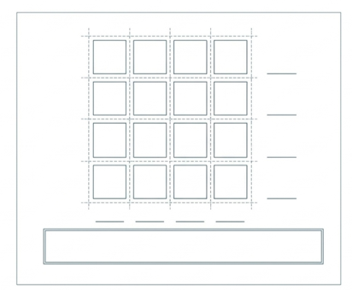
ماذا يختبئ هنا؟
حاوِلوا بِناء لَوحات ألغاز، اختاروا عَدد من الرُّموز، وضعوها في اللوحات المُرفَقَة. حدِّدوا حواصِل الجَمع، ثم اطلبوا من صديقكم أنْ يحاول حلّها.

Slide 10

ما هو المَجهول؟
سَير اللعبَة:
1. نُعيِّن حَكَم يكون مَسؤولًا عن جَدول الفَحص في اللعبَة، دون أنْ يرى بقيَّة المشاركين الجَدول.
2. نَخلُط البطاقات ونضعها في كَومة مَقلوبة للأسفل.
3. كل مُشارك (او زَوج) بِدوره يرفع البطاقة العُليا من الكومَة وينفّذ المهمّة.
4. يفحَص الحَكَم في جَدول الفَحص ما إذا كانت الإجابة صحيحة. إذا كانت الإجابة صحيحة، تُسجَّل في جدول النتائج الخاصّ بالمُشارك، ومن ثمّ توضع البطاقة جانبًا. إذا لم تكن الإجابة صحيحة، تنتقل البطاقة للمُشارك التّالي.
5. نُكمل هكذا حتّى يمتلئ جدول النتائج لكل مُشارك.
6.نجمع النتائج، واللاعب الذي حصل على أكبر مجموع يكون هو الفائز.
الصّف: الخامس
عَدد المُشاركين:
مشاركان اثنان + حَكَم أو زَوجان من المشاركين (يُتيح إجراء نقاش بين كلّ زوج) + حَكَم.
أدوات مَطلوبة:
14 بطاقة مهامّ
جَدول لتسجيل نتائج كل مُشارك.
جَدول الفَحص للحَكَم.
أعدّت من: مركز المعلمين القطري للرياضيات في المرحلة الابتدائية، قسم التربية، جامعة حيفا

Slide 11
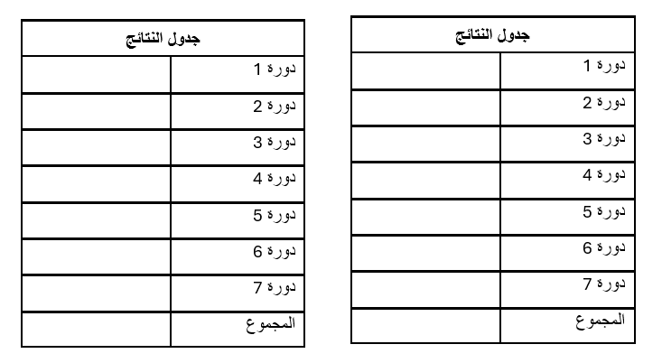
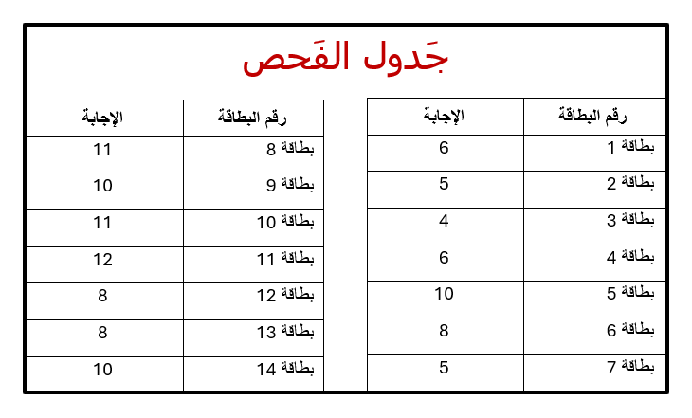
جدول نتائج اللعبة – ما هو المَجهول؟

Slide 12
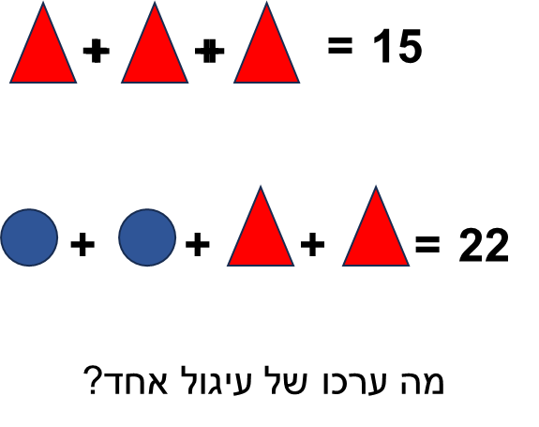
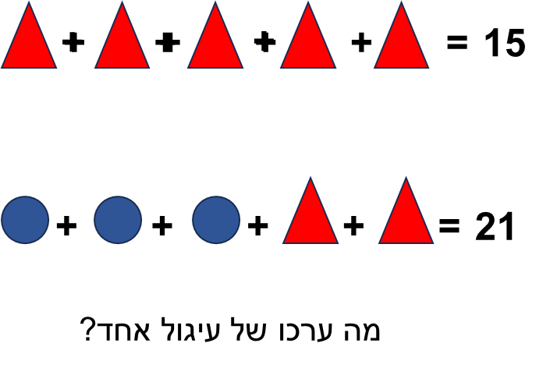
بطاقات مهامّ للّعبَة – ما هو المَجهول؟
بطاقة رقم 2
بطاقة رقم 1
ما هي قيمة دائرة واحِدة؟
ما هي قيمة دائرة واحِدة؟

Slide 13
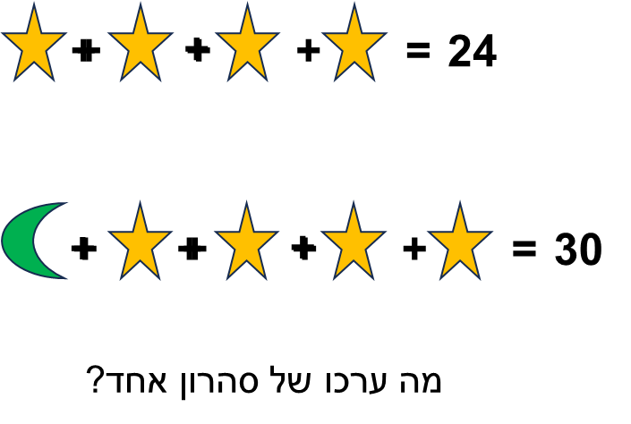
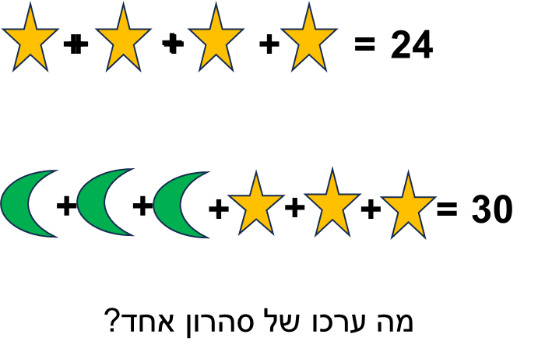
بطاقات مهامّ للّعبَة – ما هو المَجهول؟
بطاقة رقم 4
بطاقة رقم 3
ما هي قيمة هلال واحِد؟
ما هي قيمة هلال واحِد؟

Slide 14
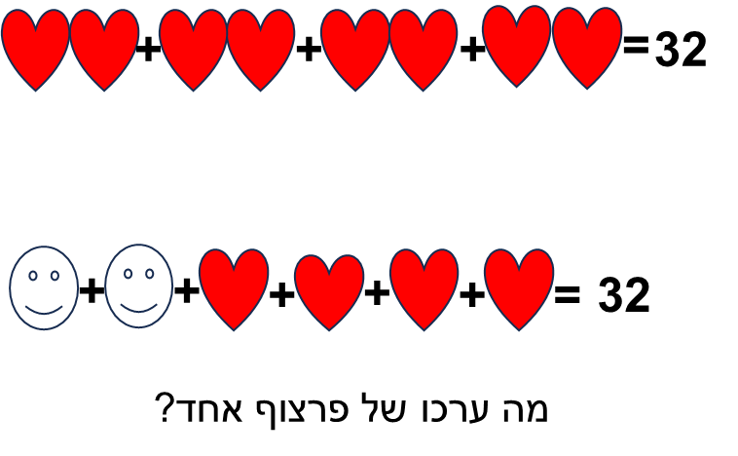
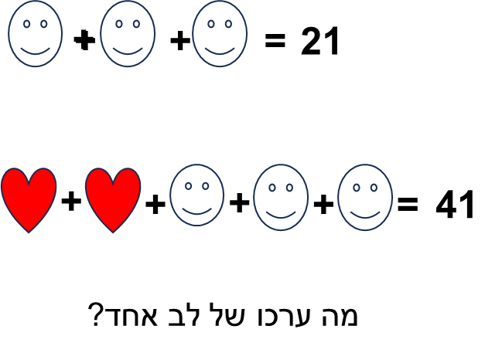
بطاقات مهامّ للّعبَة – ما هو المَجهول؟
بطاقة رقم 6
بطاقة رقم 5
ما هي قيمة وجه واحِد؟
ما هي قيمة قلب واحِد؟

Slide 15
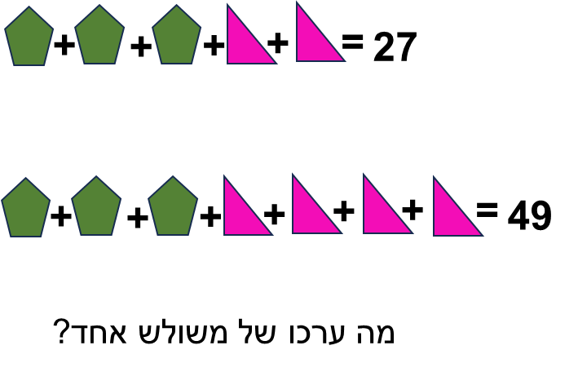
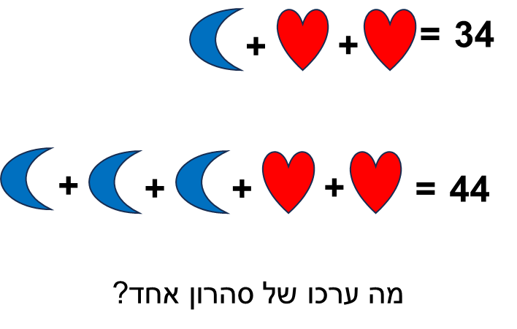
بطاقات مهامّ للّعبَة – ما هو المَجهول؟
بطاقة رقم 8
بطاقة رقم 7
ما هي قيمة مثلّث واحِد؟
ما هي قيمة هلال واحِد؟

Slide 16
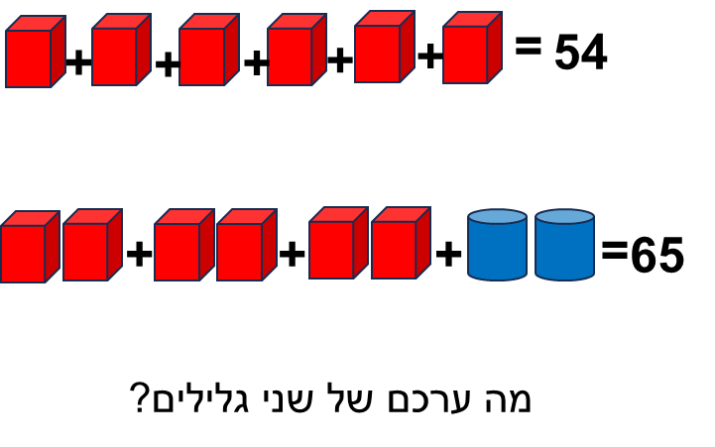
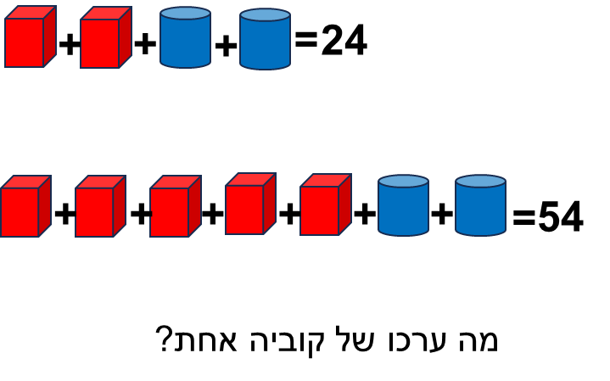
بطاقات مهامّ للّعبَة – ما هو المَجهول؟
بطاقة رقم 10
بطاقة رقم 9
ما هي قيمة اسطوانتَين؟
ما هي قيمة مكعّب واحِد؟

Slide 17
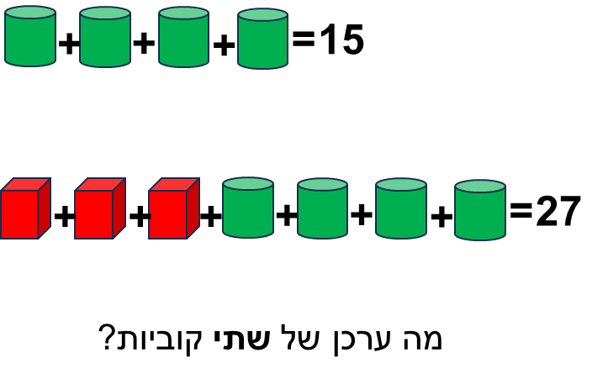
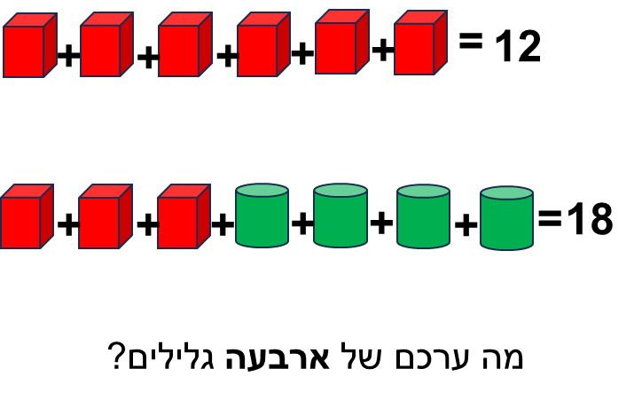
بطاقات مهامّ للّعبَة – ما هو المَجهول؟
بطاقة رقم 12
بطاقة رقم 11
ما هي قيمة مكعّبَين؟
ما هي قيمة أربع اسطوانات؟

Slide 18
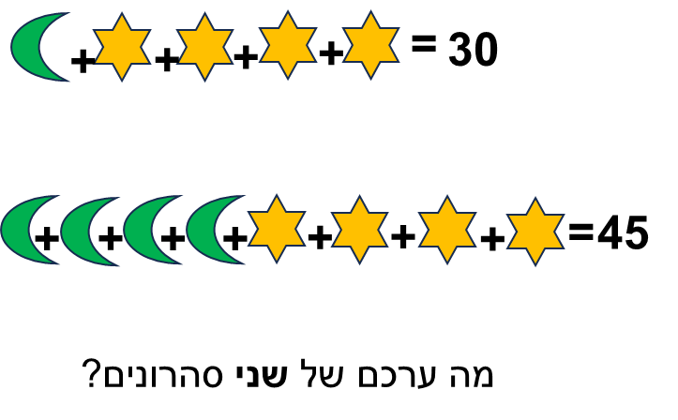
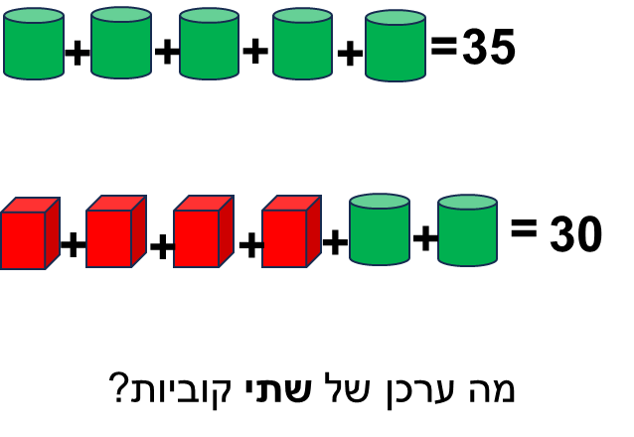
بطاقات مهامّ للّعبَة – ما هو المَجهول؟
بطاقة رقم 14
بطاقة رقم 13
ما هي قيمة هلالَين؟
ما هي قيمة مكعّبَين؟

